Slide 1

웹캠과 라즈베리파이를 이용한 웹사격게임_SSM ATTACK
2015. 08. 13
수원 멤버십 초!단기과제
작성자 : 25-2기 김동원 (PL)
25-2기 정인철
25-2기 안창욱
25-2기 김승갑

Slide 2


목차
아이디어 제안
시스템 구성
세부 구현 사항
시연
예상 문제 해결 방안
역할 분담
SSM ATTACK

Slide 3

아이디어 제안
SSM ATTACK

Slide 4
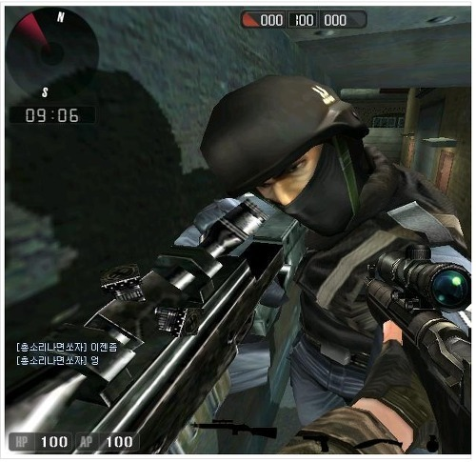
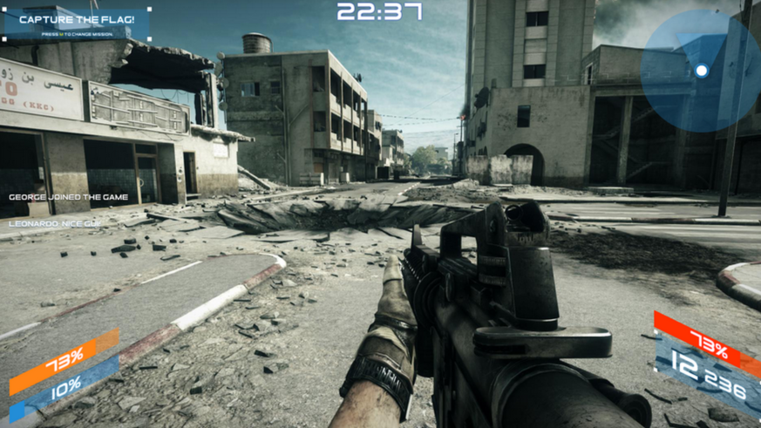
아이디어 제안
■ 팀원들의 공통 관심사 → 게임
SSM ATTACK

Slide 5





아이디어 제안
■ 총을 이용한 생동감 있는 플레이
SSM ATTACK

Slide 6



아이디어 제안
■ 직접 사격장을 방문X & 비용 지불X
SSM ATTACK

Slide 7
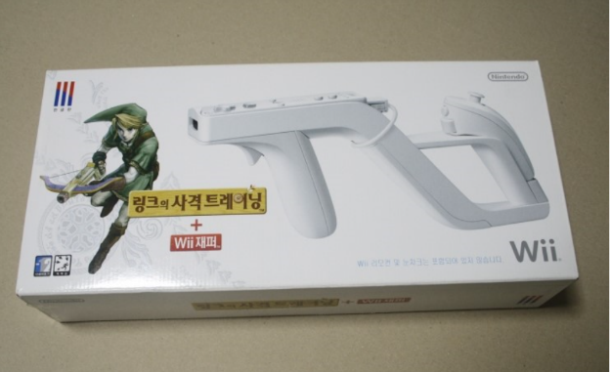
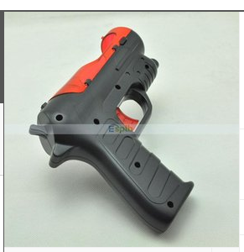
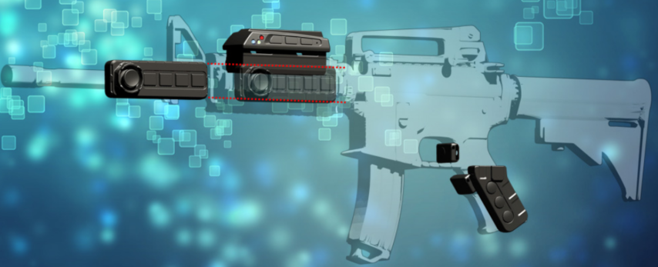
아이디어 제안
Rail-Gun
Wii 재퍼
EMS TOPGUN
■ 고가의 장비 구입 X
SSM ATTACK

Slide 8

시스템 구성
SSM ATTACK

Slide 9

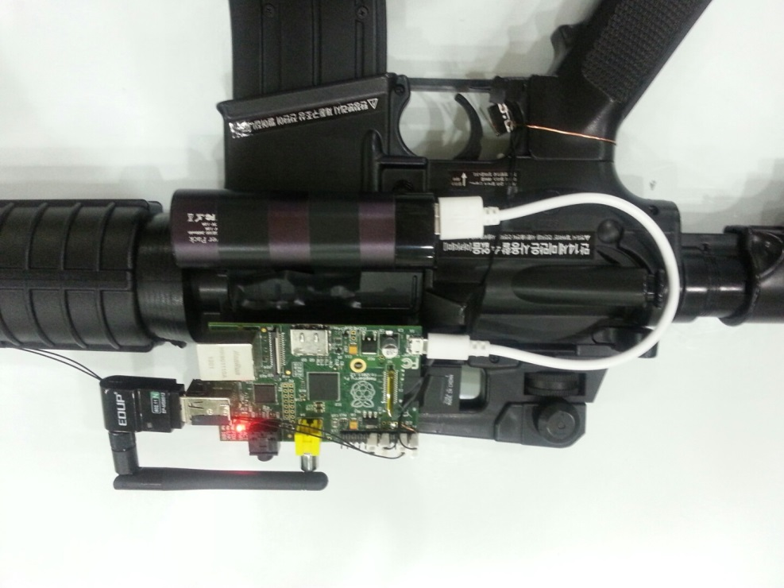






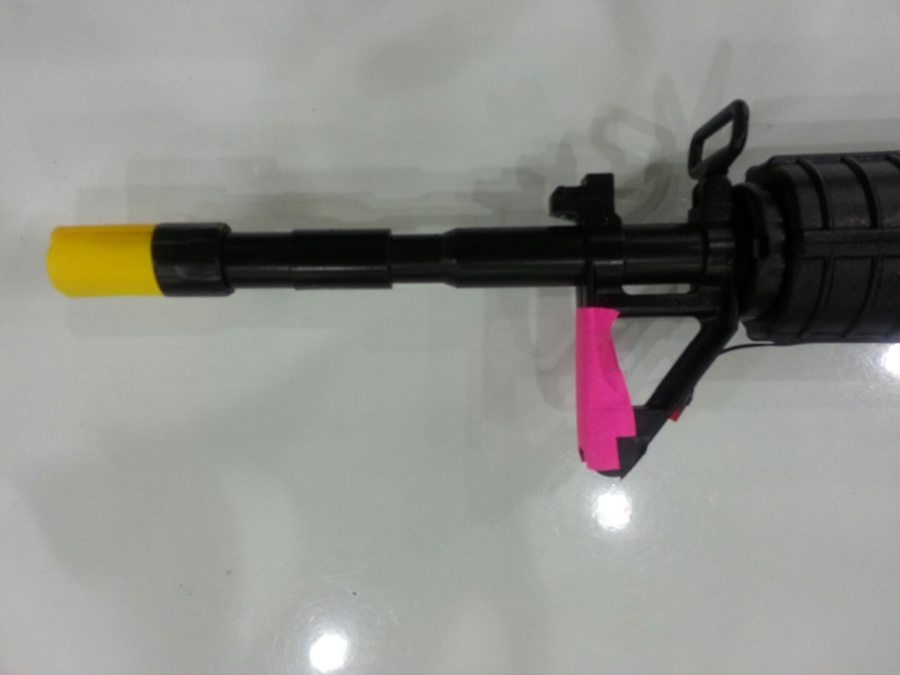



시스템 구성
Raspberry Pi + Wifi
Device Driver
Wifi
LED
Raspberry Pi
Web Server
SSM Attack
Battery
Pressure Sensor
MySQL
Color Detect
SSM ATTACK

Slide 10

세부 구현 사항
SSM ATTACK

Slide 11



세부 구현 사항 #하드웨어
■ GPIO 제어를 위한 리눅스 디바이스 드라이버 개발
SSM ATTACK

Slide 12
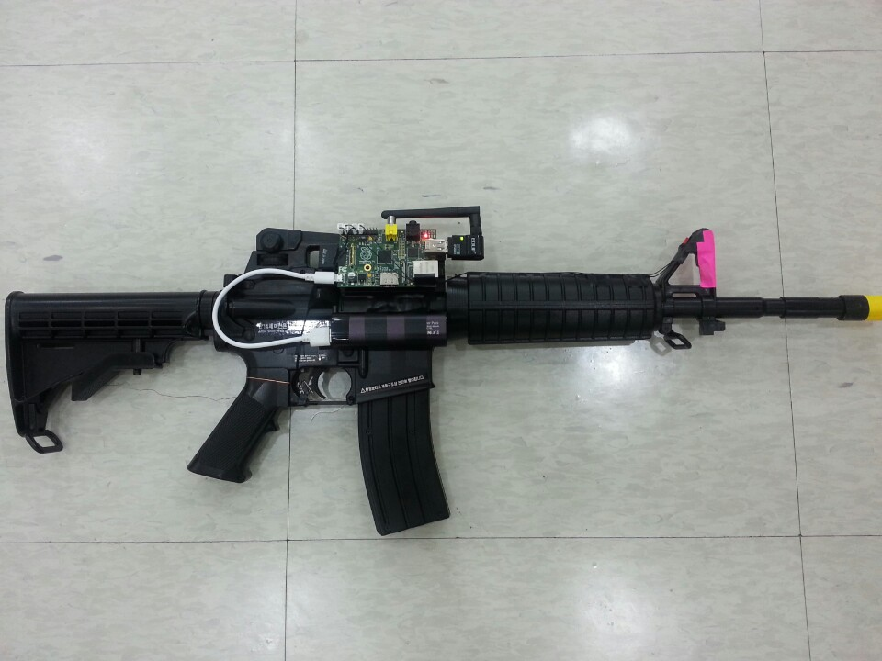
세부 구현 사항 #하드웨어
■ 모형 총 제작(Button, LED, Wireless, 표식)
SSM ATTACK

Slide 13
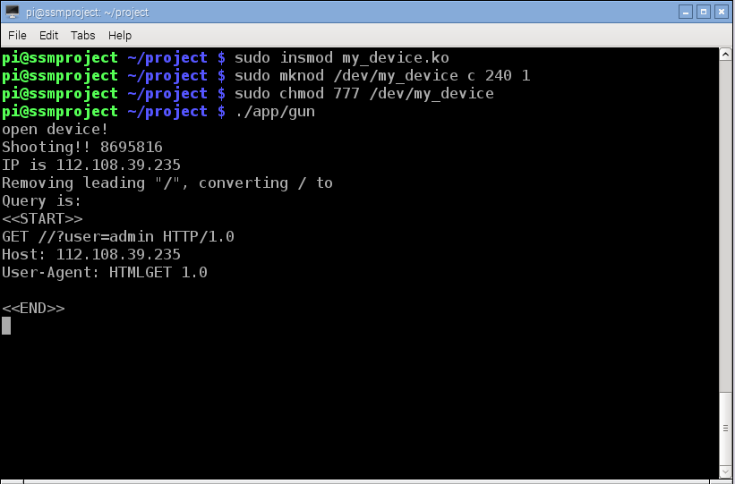
세부 구현 사항 #하드웨어
■ TCP/IP 기반 HTTP 프로토콜 통신(하드웨어 ◀▶ 웹)
SSM ATTACK

Slide 14
세부 구현 사항 #웹
Apache
MySQL
■ Web Server(Apache/PHP), Database(MySQL) 구축
SSM ATTACK

Slide 15
세부 구현 사항 #웹
Raspberry Pi
User ID, Time
MySQL
■ 방아쇠가 당겨졌을 때 User ID, Time 저장
SSM ATTACK

Slide 16

세부 구현 사항 #웹
Xml.php
2
Request
1
Request
4
Response
3
Response
5
Request
Shoot.php
6
Request
■ Ajax로 0.1초 간격으로 0.5초 이내에 방아쇠가 당겨졌는지 확인
■ 방아쇠가 당겨졌을 때 표적 위치에 목표물이 있으면 지움
■ 목표물이 맞으면 배경색 전환
SSM ATTACK

Slide 17
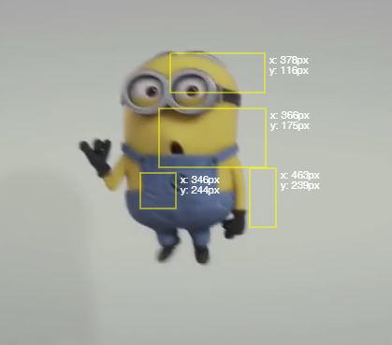
세부 구현 사항 #웹
■ Color tracking
SSM ATTACK

Slide 18

세부 구현 사항 #웹
■ Target move
SSM ATTACK

Slide 19

세부 구현 사항 #웹
New X
New Y
Filtered X
Filtered Y
■ Kalman Filter 적용
SSM ATTACK

Slide 20
세부 구현 사항 #웹
K = (P + Q) / (P + Q + R)
P = R * (P + Q) / (R + P + Q)
currentCoordinate += (newCoordinate - currentCoordinate) * K
■ Kalman Filter 적용
SSM ATTACK

Slide 21
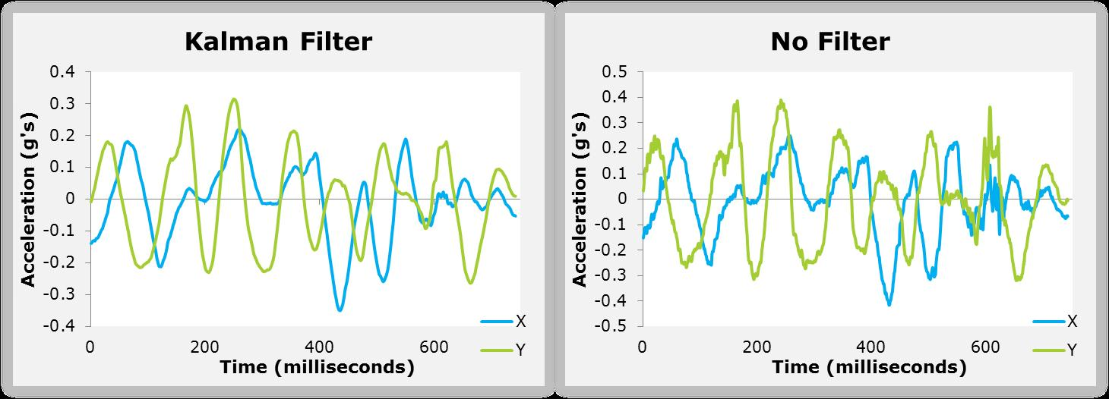
세부 구현 사항 #웹
■ Kalman Filter 적용
SSM ATTACK

Slide 22

시연
SSM ATTACK

Slide 23
시연
■ 하드웨어 장비 준비
■ SSM ATACK 웹 페이지 접속
■ User name 입력 후 게임 접속
■ 영점 조절
■ 웹게임 시작
■ 게임 종료 및 점수 확인
SSM ATTACK

Slide 24

예상 문제 해결 방안
SSM ATTACK

Slide 25
예상 문제 해결 방안
1. 좌표 트래킹 문제
■ 칼만 필터 알고리즘 사용 → 안정적인 Aiming Point 이동가능
2. 영상처리 / 웹게임 관련 경험자 부재
■ 영상처리 → 서적, 구글링, 기존회원의 도움
■ 웹게임 개발 → 서적, 구글링, 신입회원의 도움
3. 웹에서의 속도 Delay 문제 (하드웨어 ↔ 웹)
SSM ATTACK

Slide 26

역할 분담
SSM ATTACK

Slide 27


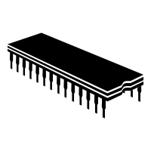

역할분담
김동원
김승갑
Game Client Interface
Game Client UI
웹 기능 구현
◀
▶
웹 관련 개발 총괄
DB, Web Server 구축
Game Client 개발
안창욱
정인철
◀
▶
하드웨어 장비 제작
Linux Device Driver 구현
Web Server와의 통신
Color Tracking
Shooting 알고리즘 구현
SSM ATTACK

Slide 28
감사합니다
SSM ATTACK

Slide 29
Q & A
SSM ATTACK

